Slide 1


FIQIH SHOLAT
Pelajaran Agama Islam untuk Anak SD

Slide 2

Apa Itu Sholat?
Memahami makna ibadah sholat
Sholat adalah ibadah yang penting bagi umat Islam. Ia merupakan rukun kedua dalam Islam, yang wajib dilakukan dengan gerakan dan bacaan tertentu sebagai bentuk pengabdian kepada Allah SWT.
2

Slide 3
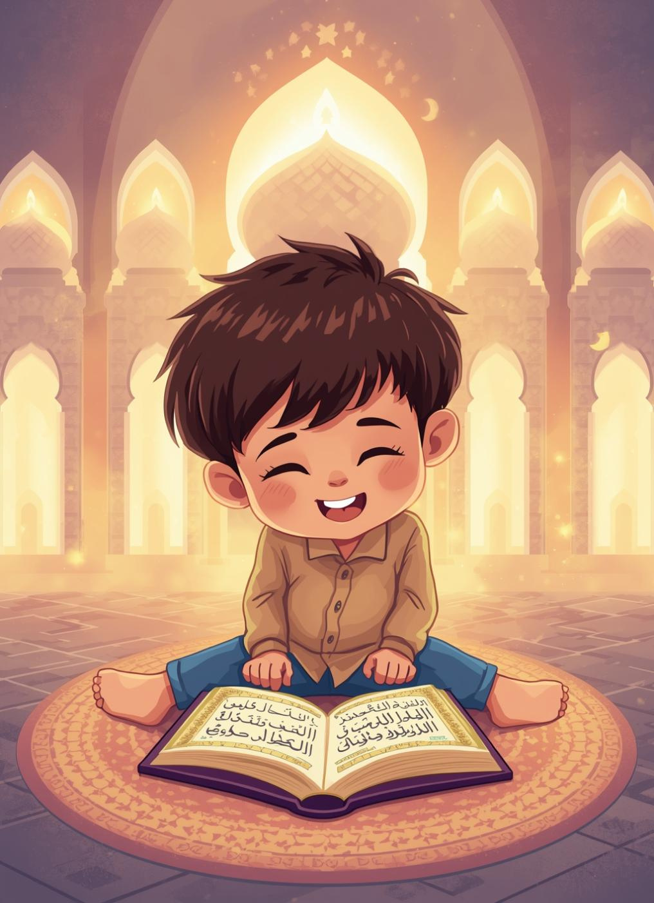
Perintah Sholat
Allah memerintahkan kita sholat
Sholat adalah ibadah yang sangat penting. Allah SWT memerintahkan sholat dalam Al-Qur’an, menjadikannya wajib bagi setiap Muslim untuk melakukannya setiap hari dengan penuh khusyuk.

Slide 4
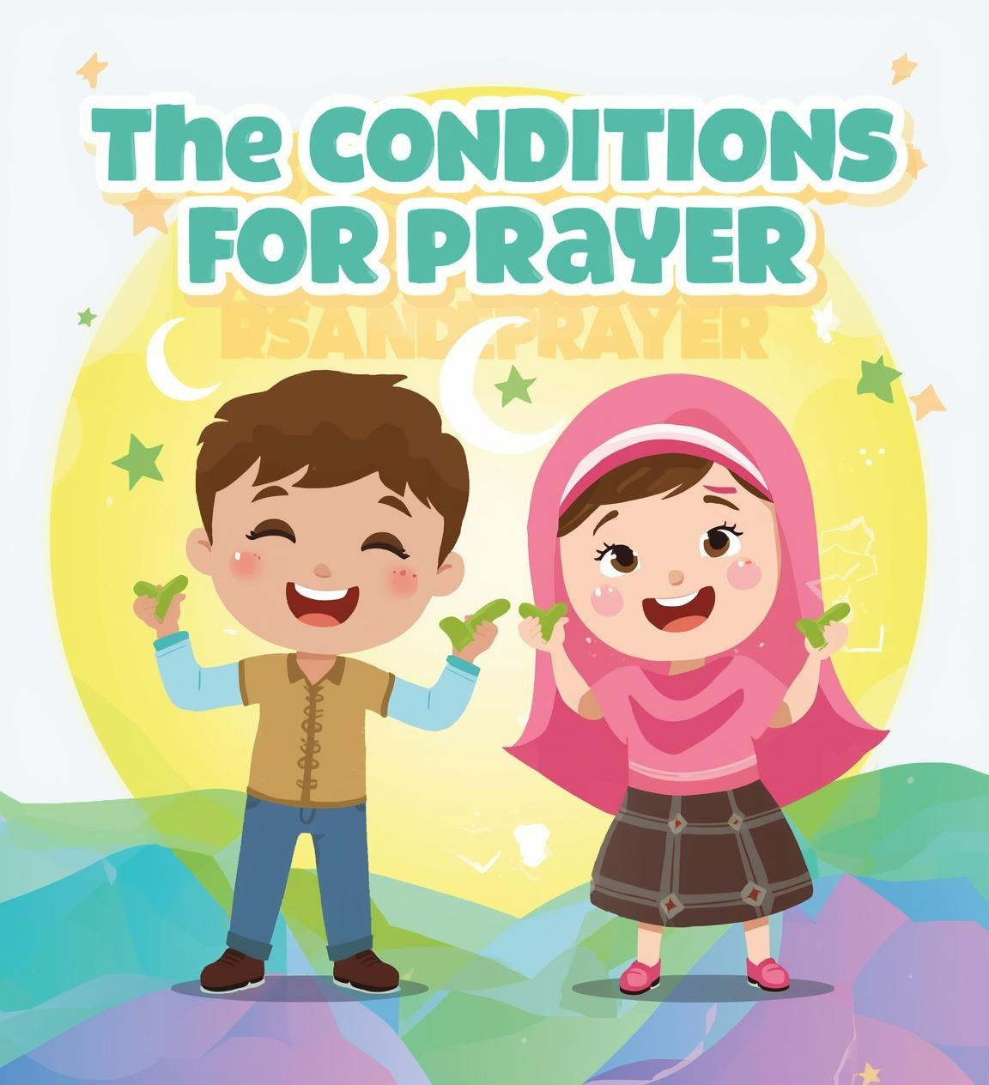
Syarat Wajib Sholat
  Beragama Islam, untuk melaksanakan sholat dengan benar
  Sudah baligh, menunjukkan kedewasaan dalam menjalankan ibadah
  Berakal sehat, agar memahami dan melaksanakan sholat dengan baik
  Suci dari haid dan nifas untuk perempuan yang beribadah

Slide 5

Syarat Sah Sholat
  Suci dari hadas dan najis
  Menutup aurat dengan pakaian yang sesuai
  Menghadap kiblat saat berdoa

Slide 6
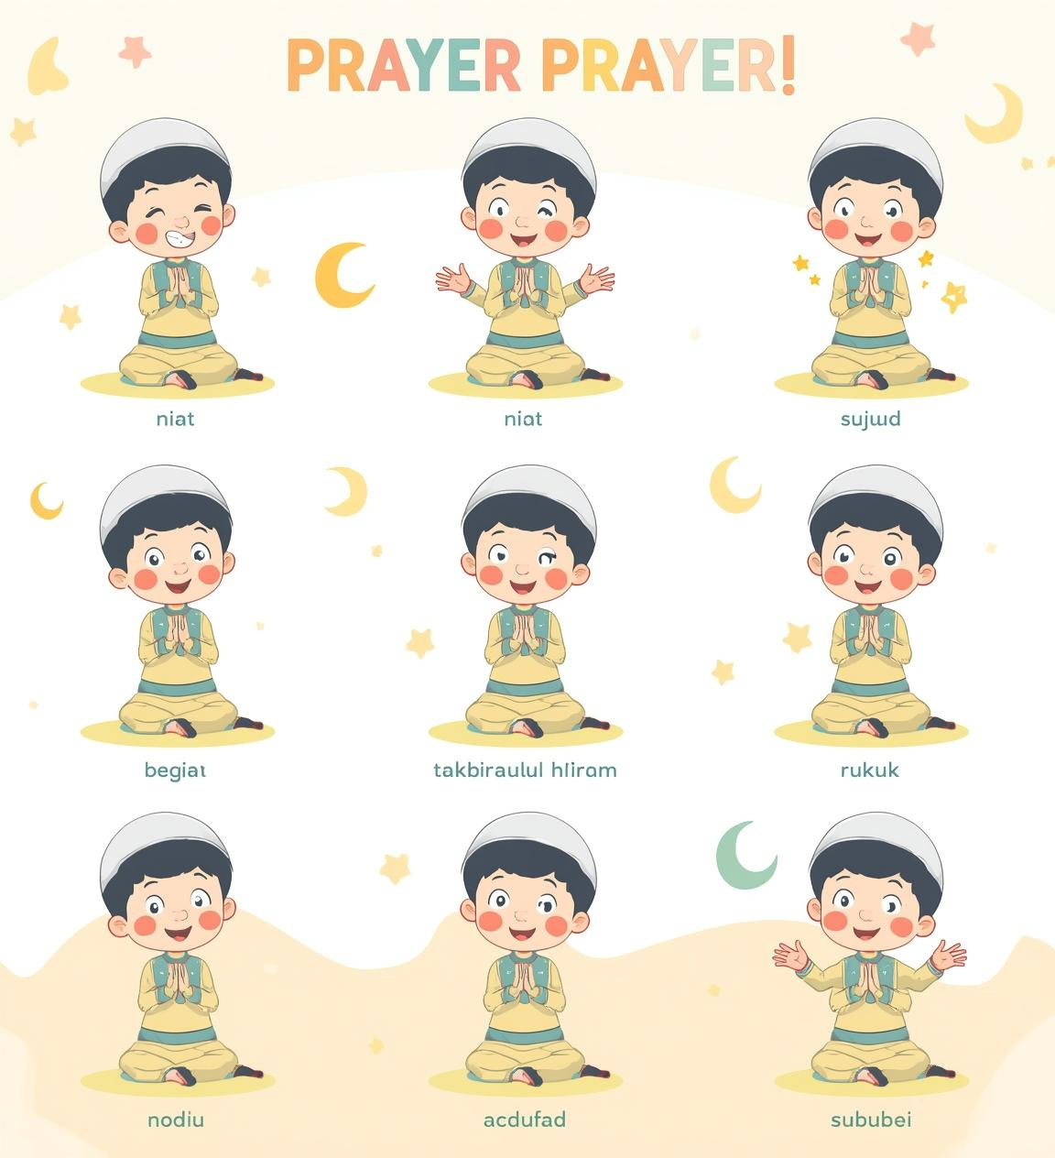
Rukun Sholat
  Niat: Menghadapkan hati kepada Allah sebelum sholat.
  Takbiratul ihram: Mengangkat tangan dan mengucapkan takbir.
  Membaca Al-Fatihah: Membaca surah yang penting dalam sholat.
  Rukuk: Membungkukkan badan dengan tangan di lutut.
  Sujud: Menyentuh dahi dan hidung ke tanah.
  Tasyahud akhir: Duduk untuk mengucapkan tasyahud sebelum salam.

Slide 7
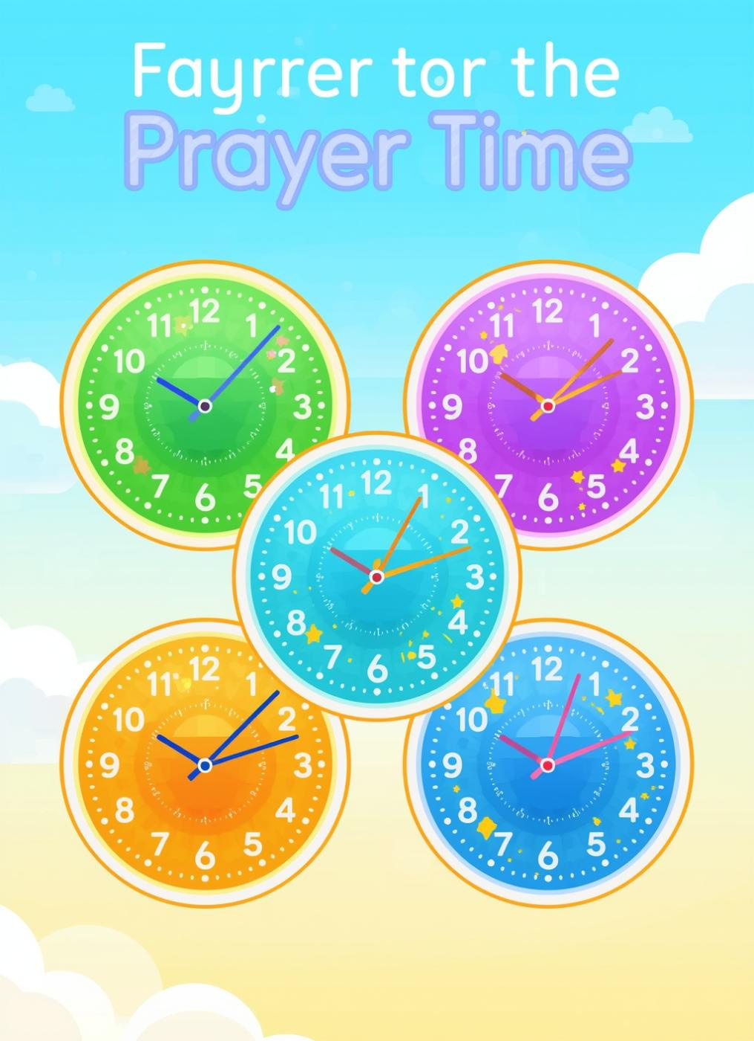
Sholat Wajib 5 Waktu
Mengenal waktu sholat harian
Setiap hari, umat Muslim melaksanakan lima sholat wajib. Tiap sholat memiliki waktu dan keutamaan, menjadi bagian penting dalam kehidupan sehari-hari sebagai pengingat untuk beribadah.

Slide 8




Waktu dan Jumlah Rakaat Sholat
Subuh
Zuhur
Fajar – Sebelum matahari terbit; 2 rakaat
Setelah matahari tergelincir; 4 rakaat
Asar
Magrib
Setelah matahari condong; 4 rakaat
Setelah matahari terbenam; 3 rakaat

Slide 9

Keutamaan Sholat
  Mendapat pahala yang berlimpah dari Allah SWT
  Hati menjadi tenang dan penuh kedamaian
  Dijauhkan dari perbuatan buruk dan godaan setan

Slide 10
Ayo Rajin Sholat!
Kewajiban kita sebagai Muslim
Sholat adalah kewajiban bagi setiap Muslim. Mari kita berusaha untuk sholat 5 waktu setiap hari dan mendapatkan keberkahan dari Allah SWT dalam hidup kita.
10

Slide 11


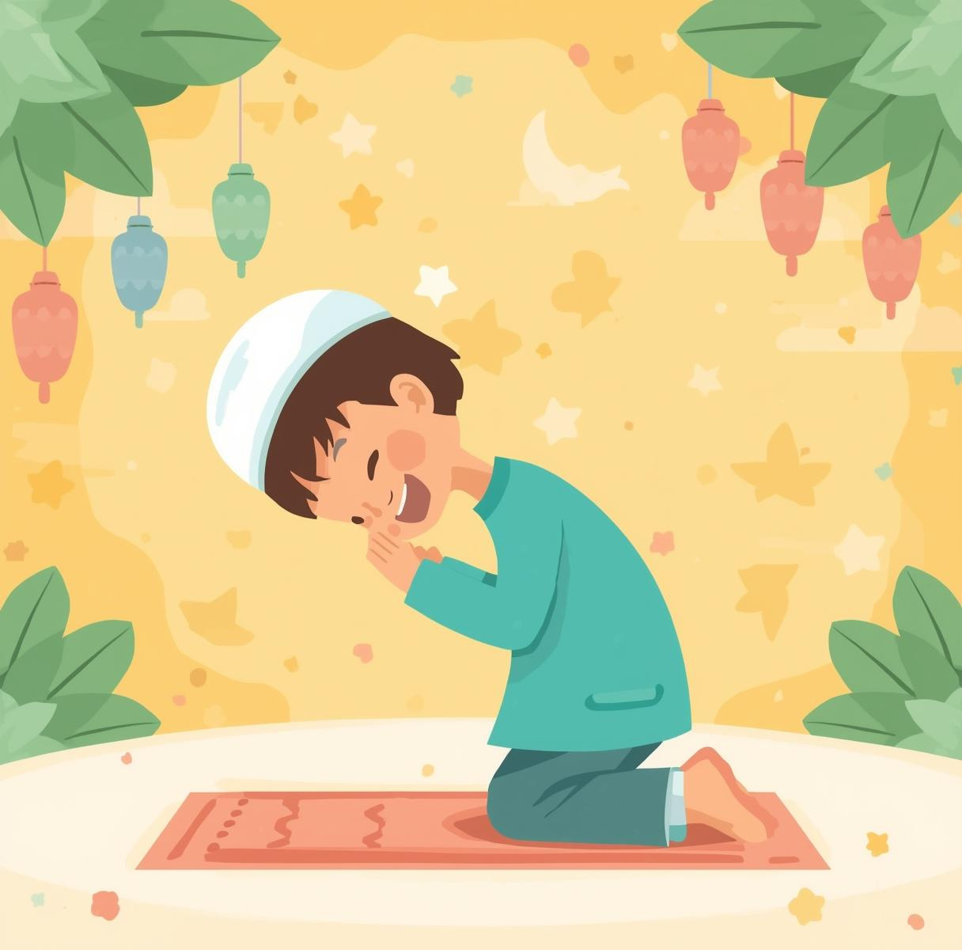
Gerakan Sholat
Berikut adalah langkah-langkah gerakan sholat yang perlu kita lakukan dengan benar.

Slide 12
Doa sebagai penutup sholat kita
Setelah menyelesaikan sholat, kita dianjurkan untuk membaca doa sebagai ungkapan rasa syukur. Berikut adalah contoh doa yang bisa diucapkan:
  Alhamdulillah - Segala puji bagi Allah.
  Astaghfirullah - Saya memohon ampun kepada Allah.
  Allahumma inni as'aluka al-jannah - Ya Allah, saya memohon surga.
Dengan membaca doa ini, kita berharap diberi petunjuk dan keberkahan dalam hidup. Mari kita ingat untuk selalu berdoa setelah sholat agar hati kita tetap tenang dan dekat dengan Allah.

Slide 13
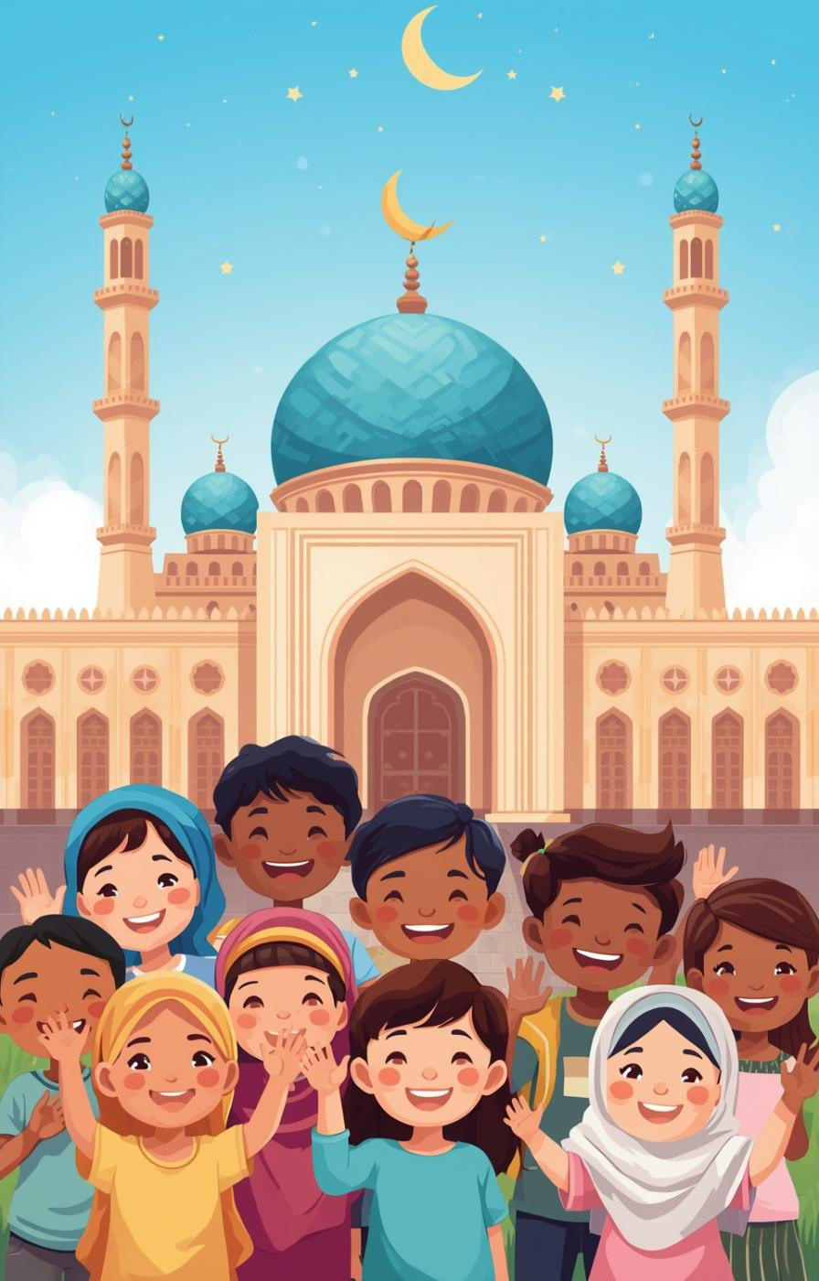
Penutup
Terima kasih atas perhatian Anda!

